Slide 1
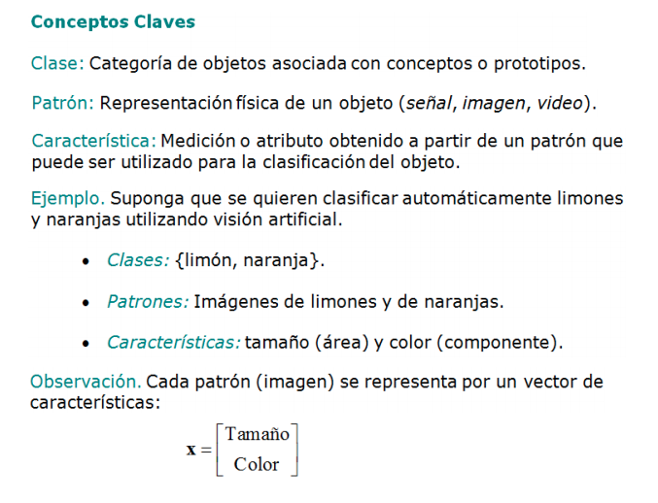

Slide 2
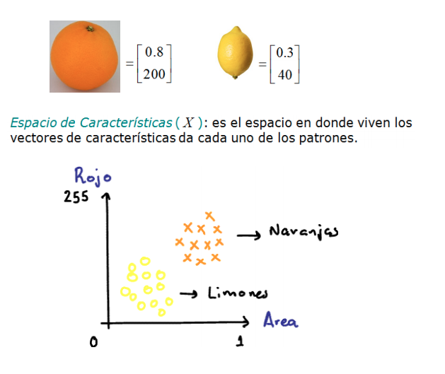

Slide 3
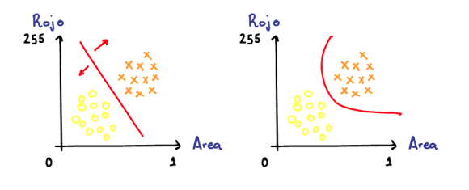

Slide 4
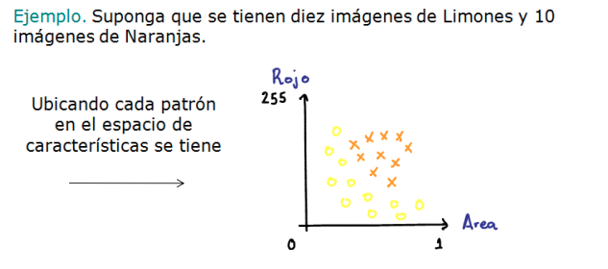
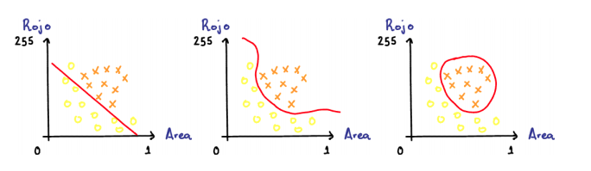

Slide 5
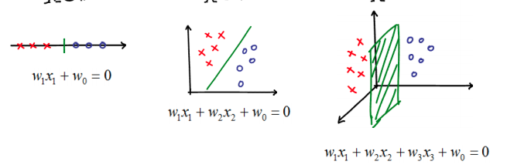
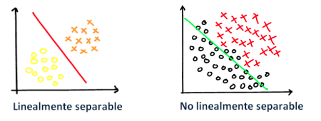
Visualización de caracteristicas: 1D, 2D, 3D…

Slide 6
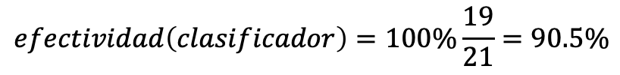
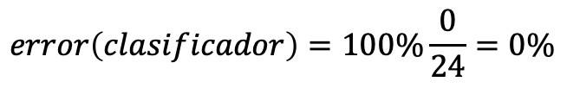
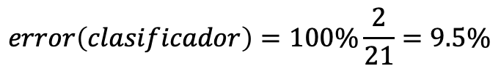
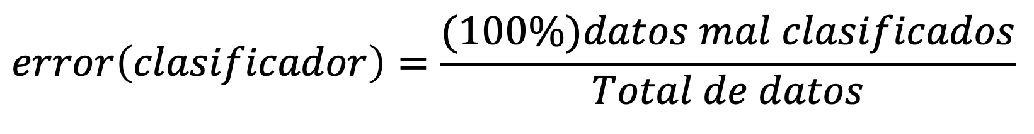
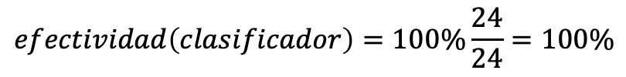
$$error\left(clasificador\right)=\frac{(100\%)datos mal clasificados}{Total de datos}$$
$$error\left(clasificador\right)=100\%\frac{2}{21}=9.5\%$$
$$error\left(clasificador\right)=100\%\frac{0}{24}=0\%$$
$$efectividad\left(clasificador\right)=100\%\frac{19}{21}=90.5\%$$
$$efectividad\left(clasificador\right)=100\%\frac{24}{24}=100\%$$
$$El mejor clasificador es el que tiene error minimo$$

Slide 7
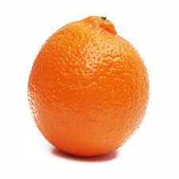
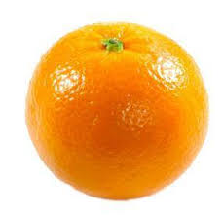
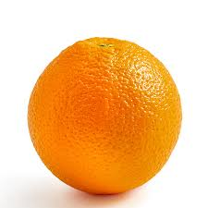
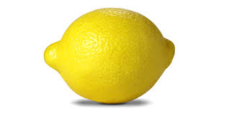
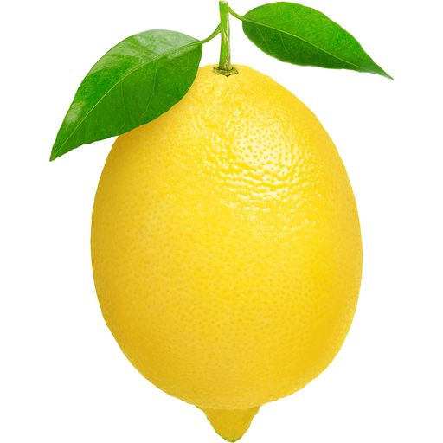
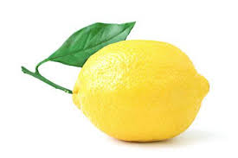




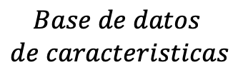
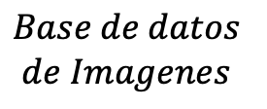








$$La hipotesis optima:Recta o Curva que separa los datos con error minimo$$
$$se obtiene a partir de la base de datos de caracteristicas y sus etiquetas$$
$$Base de datos$$
$$de Imagenes$$
$$Base de datos$$
$$de caracteristicas$$
$$Etiquetas$$
$(x_{1}^{1},x_{2 }^{1},…,x_{n}^{1}$)
$$1$$
$(x_{1}^{2},x_{2 }^{2},…,x_{n}^{2}$)
$$1$$
$(x_{1}^{3},x_{2 }^{3},…,x_{n}^{3}$)
$$1$$
$(x_{1}^{4},x_{2 }^{4},…,x_{n}^{4}$)
$$0$$
$(x_{1}^{5},x_{2 }^{5},…,x_{n}^{5}$)
$$0$$
$(x_{1}^{6},x_{2 }^{6},…,x_{n}^{6}$)
$$0$$

